Slide 1
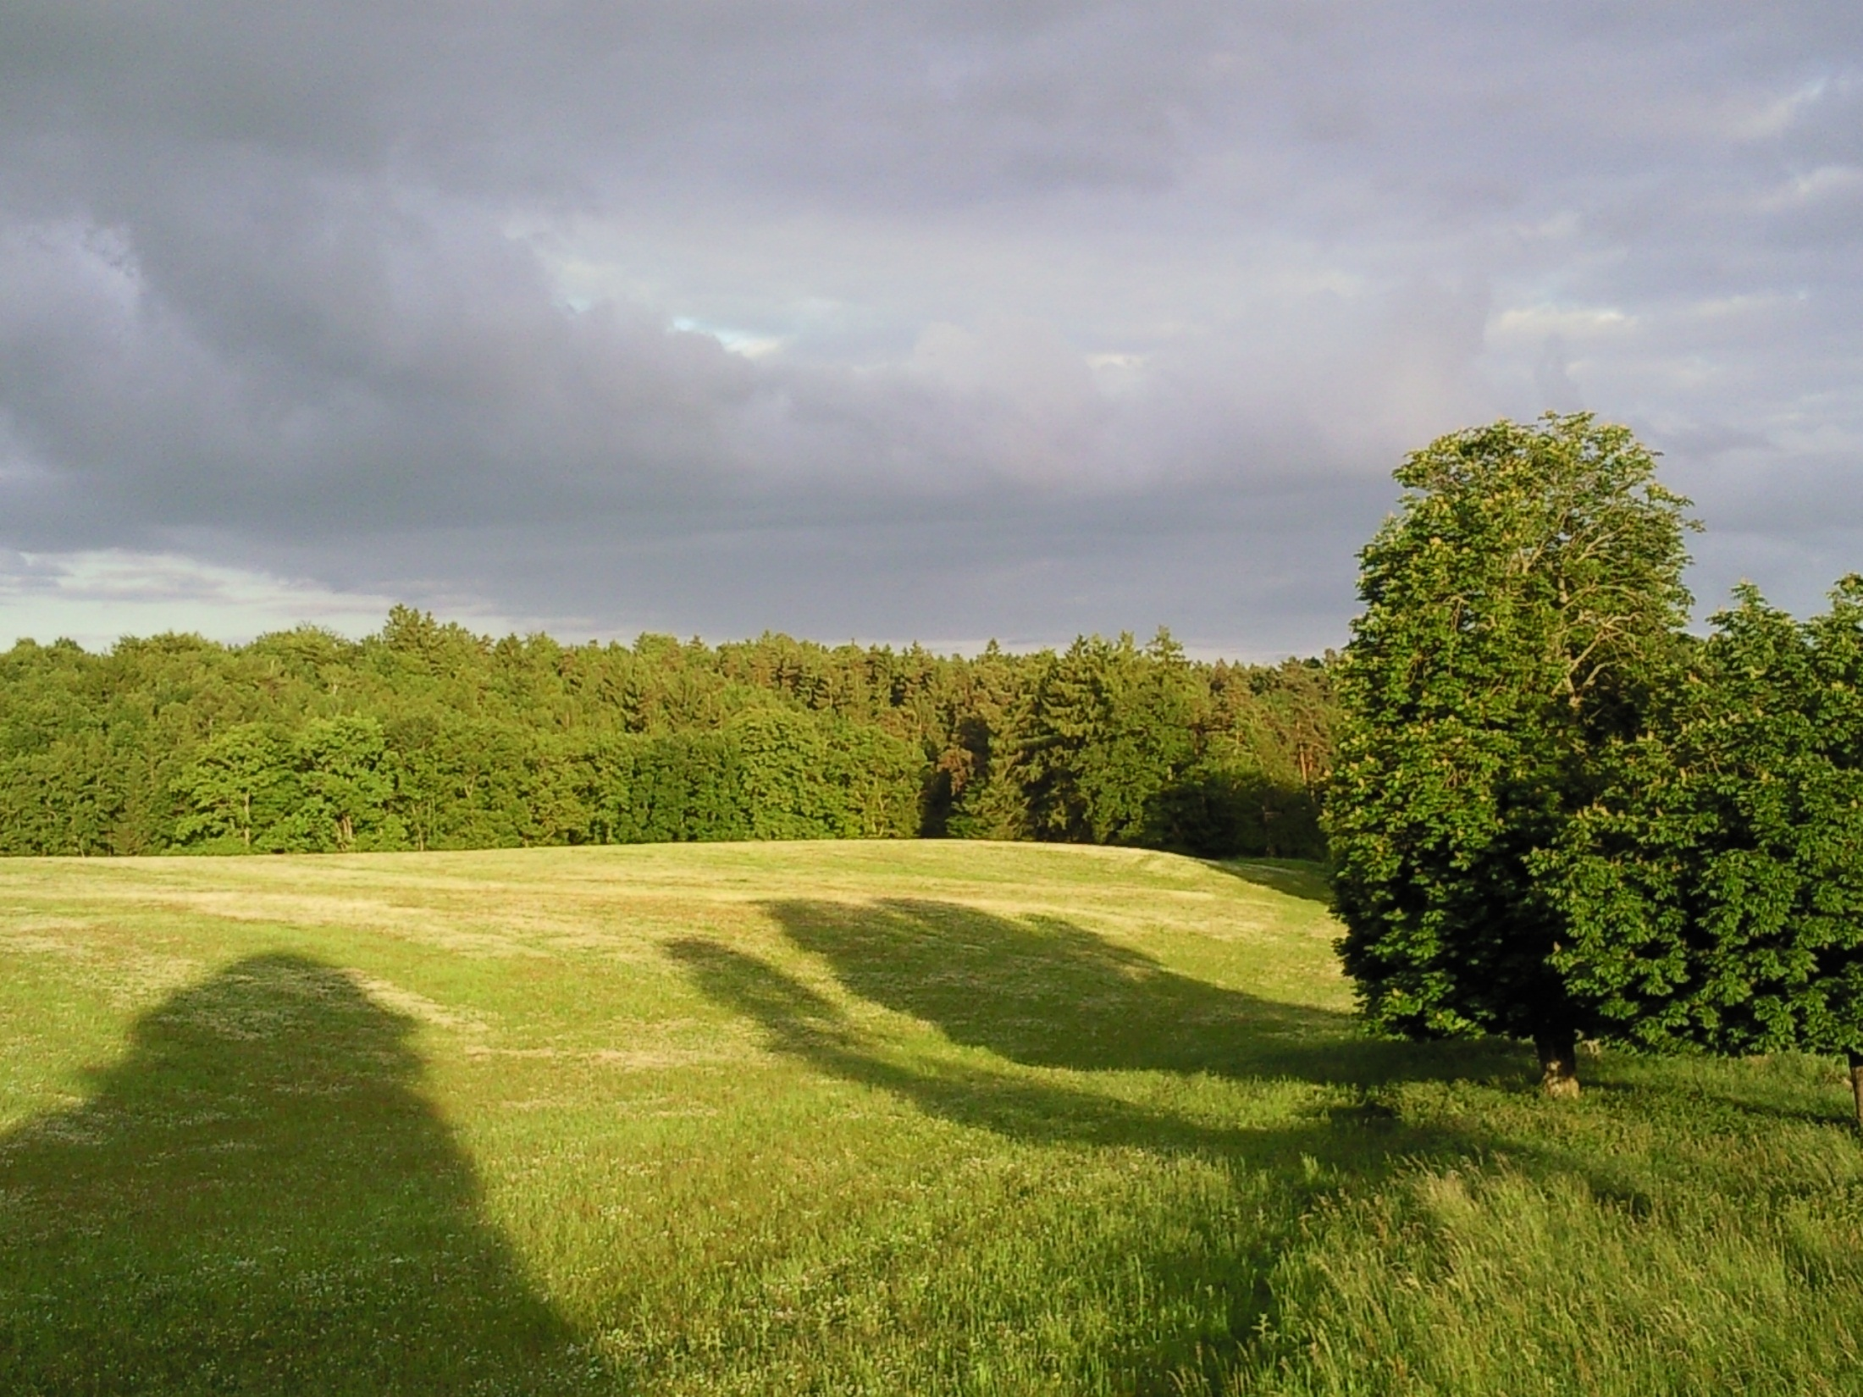
Obszar Natura 2000 Skarbem Regionu
Natura 2000 – program utworzenia w krajach Unii Europejskiej wspólnego systemu (sieci) obszarów objętych ochroną przyrody. Podstawą dla tego programu są dwie unijne dyrektywy: Dyrektywa Ptasia i Dyrektywa Siedliskowa .Celem programu jest zachowanie określonych typów siedlisk przyrodniczych oraz gatunków, które uważa się za cenne i zagrożone w skali całej Europy. Poszczególne kraje członkowskie, również Polska są zobowiązane do zachowania na obszarach wchodzących w skład sieci Natura 2000 walorów chronionych w stanie nie pogorszonym, co wcale nie musi wykluczać ich gospodarczego wykorzystania.

Slide 2
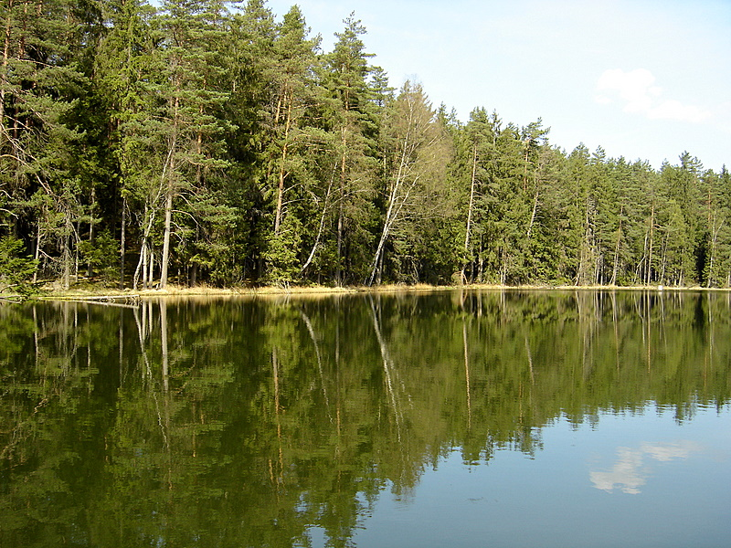
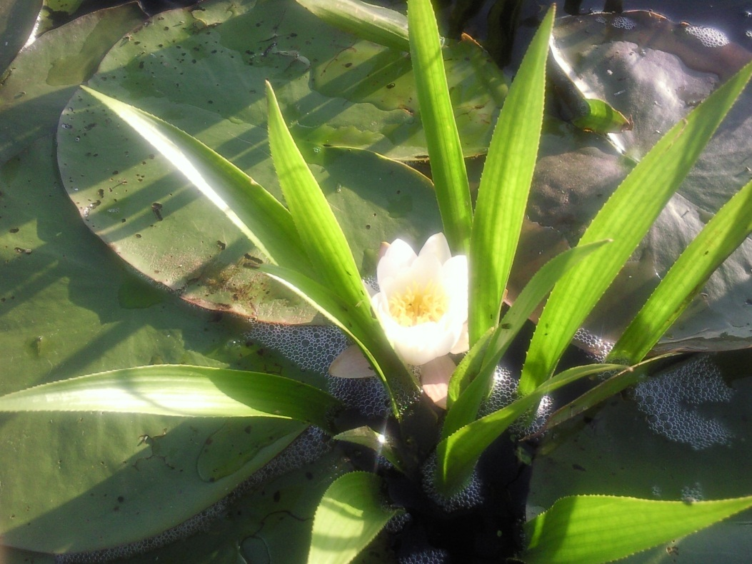
Bobolickie Jeziora Lobeliowe
Ostoja leży na obszarze Pojezierza Bytowskiego, które charakteryzuje się niezwykle urozmaiconą rzeźbą terenu i dużą liczba zbiorników wodnych. Obok jezior rynnowych, znajdują się polodowcowe oczka wodne. Zbiorniki dystroficzne (np. jezioro Żubrowo) przeplatają się z mezotroficznym, eutroficznymi i jeziorami lobeliowymi. Główną osobliwością przyrodniczą ostoi jest jedno z największych zagęszczeń, tych ostatnich, w Polsce. Znajduje się tu 16 jezior m.in.: Chlewe Wielkie, Trzebień Średni, Kiełpino i Pniewo. Są to jeziora oligotroficzne. Stwierdzono w nich wiele cennych gatunków roślin reliktowych, m.in.: lobelia jeziorna, brzeżyca jednokwiatowa i poryblin jeziorny.
Kod obszaru:
PLH320001
Forma ochrony w ramach sieci Natura 2000:
specjalny obszar ochrony siedlisk (Dyrektywa Siedliskowa)
Obszar biogeograficzny:
kontynentalny
Powierzchnia:
4759,3 ha

Slide 3
W czterech zbiornikach występuje elisma wodna - roślina zagrożona w Polsce wyginięciem. Oprócz wymienionych jezior ważnymi siedliskami dla Europy są także kwaśne buczyny, które pokrywają prawie ½ terenu. Rezerwat Buczyna porastają bulki 120-150 letnie. Poza tym można tu spotkać torfowiska. Na szczególną uwagę zasługują torfowiska wysokie, należące do siedlisk przyrodniczych o priorytetowym znaczeniu dla Europy. Szczególnie interesujący jest kompleks torfowisk wysokich koło Drzewian, są to torfowiska żywe. Niedaleko wsi Porost można obejrzeć specyficzne dla tego regionu torfowiska kotłowe. Ponadto obszar obejmuje torfowiska mszarne z wrzoścem bagiennym, torfowiska przejściowe, brzeziny bagienne, suche wrzosowiska oraz liczne torfowiska mszarne zdolne do regeneracji. Podsumowując na tym obszarze mamy różnorodność siedlisk chronionych, ponieważ występuje ich tu aż 15.

Slide 4
Ostoja usytuowana jest pomiędzy dwoma miejscowościami leżącymi na trasie z Koszalina do Bydgoszczy - Bobolice i Biały Bór. Do centrum ostoi z Bobolic dotrzemy, jadąc samochodem drogą 25, w stronę Białego Boru. Główna baza noclegowa i gastronomiczna znajduje się w Bobolicach i Białym Borze, gdzie można skorzystać głównie z gospodarstw agroturystycznych i domków letniskowych..

Slide 5
Zagrożenia: Do głównych zagrożeń obszaru należy: eutrofizacja zbiorników lobeliowych wywołana dopływem biogenów z zagospodarowania turystycznego jeziora oraz z okolicznych pól; humizacja zbiorników lobeliowych poprzez dostawanie się do jezior związków humusowych z odwadnianych torfowisk; funkcjonowanie starego systemu melioracyjnego, za pomocą którego wciąż odwadnianych jest wiele mokradeł; próby zarybiania, niewłaściwa gospodarka wodno-ściekowa w miejscach wypoczynkowych, szczególnie nad jeziorami Chlewe Wielkie i Pniewo.

Slide 6
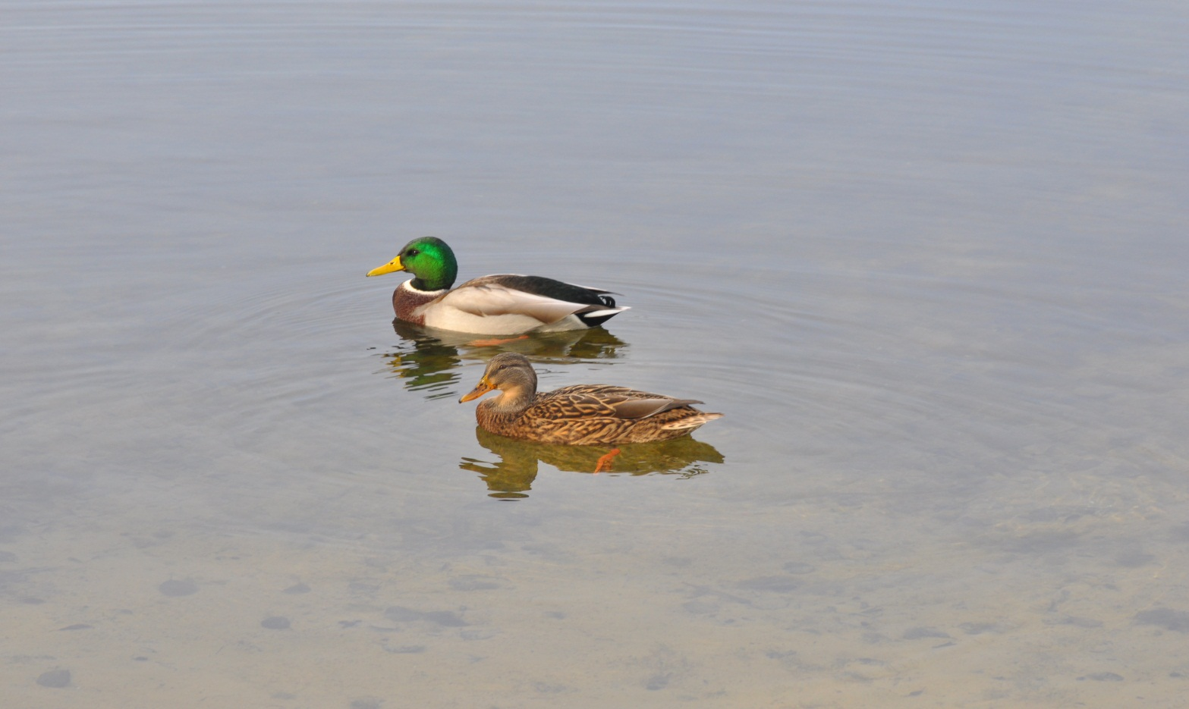
Ewa Redzimska klasa III C Gimnazjum imienia Agaty Mróz – Olszewskiej w Bobolicach w Prezentacji wykorzystano zdjęcia za zgodą autora –J.Koczkodaj (Prezes Towarzystwa Ekologiczo-Kulturalnego w Bobolicach
Autor:

